Slide 1
RGPD
LES ENJEUX

Slide 2
Qu’est-ce que le RGPD ?
L’acronyme RGPD signifie « Règlement Général sur la Protection des Données » « General Data Protection Regulation » ou GDPR) ;
Règlement (UE) 2016/679 du Parlement européen et du Conseil du 27 avril 2016 et abrogeant la directive 95/46/CE (règlement général sur la protection des données) ;
Ce nouveau règlement européen s’inscrit dans la continuité de la Loi française Informatique et Libertés de 1978 et renforce le contrôle par les citoyens de l’utilisation qui peut être faite des données les concernant ;
Le RGPD encadre le traitement des données personnelles sur le territoire de l’Union européenne et hors de l’ U.E ;
Le contexte juridique s’adapte pour suivre les évolutions du numérique et des nouvelles technologies de l’information et de la communication ;
Il harmonise les règles en Europe en offrant un cadre juridique unique aux professionnels. Il permet de développer leurs activités numériques au sein de l’UE en se fondant sur la confiance des utilisateurs.

Slide 3
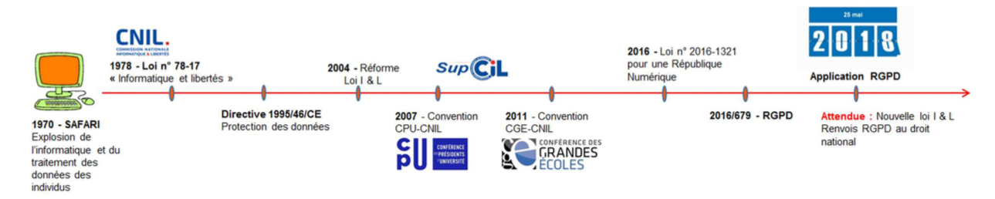
TIMELINE

Slide 4
Quels changements majeurs apporte le RGPD ?
Une définition élargie des données personnelles ;
Des droits individuels renforcés en matière de consentement ;
Une application extraterritoriale ;
L’obligation de mettre en place des mesures préventives de protection des données ;
L’obligation d’informer les personnes concernées de toute fuite des données ;
La nomination obligatoire d’un Délégué à la Protection des Données ;
Des mesures techniques et organisationnelles plus strictes.

Slide 5
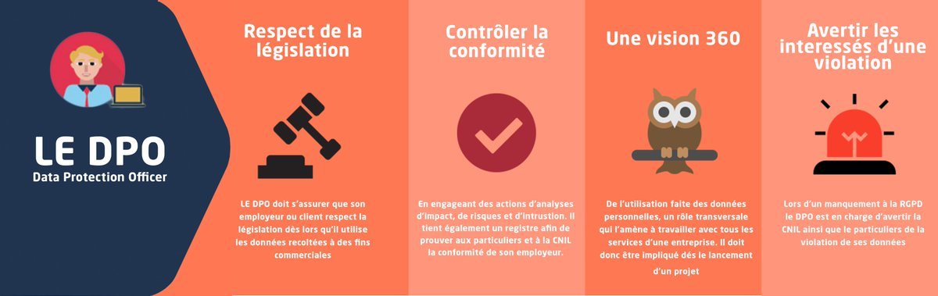
Le délégué à la protection des données – Data protection officer

Slide 6
Principales missions du délégué à la protection des données
Informer et conseiller le responsable du traitement ou le sous-traitant ainsi que les employés qui procèdent au traitement sur les obligations qui leur incombent en vertu du présent règlement et d'autres dispositions du droit de l'Union ou du droit des États membres en matière de protection des données ;
Contrôler le respect du présent règlement, d'autres dispositions du droit de l'Union ou du droit des États membres en matière de protection des données et des règles internes du responsable du traitement ou du sous-traitant en matière de protection des données à caractère personnel, y compris en ce qui concerne la répartition des responsabilités, la sensibilisation et la formation du personnel participant aux opérations de traitement, et les audits s'y rapportant ;
Dispenser des conseils, sur demande, en ce qui concerne l'analyse d'impact relative à la protection des données et vérifier l'exécution de celle-ci en vertu de l'article 35 ;
Coopérer avec l'autorité de contrôle ;
Faire office de point de contact pour l'autorité de contrôle sur les questions relatives au traitement, y compris la consultation préalable visée à l'article 36, et mener des consultations, le cas échéant, sur tout autre sujet.

Slide 7
Définitions utiles
«RESPONSABLE DU TRAITEMENT»
Personne physique ou morale, l'autorité publique, le service ou un autre organisme qui, seul ou conjointement avec d'autres, détermine les finalités et les moyens du traitement; lorsque les finalités et les moyens de ce traitement sont déterminés par le droit de l'Union ou le droit d'un État membre, le responsable du traitement peut être désigné ou les critères spécifiques applicables à sa désignation peuvent être prévus par le droit de l'Union ou par le droit d'un État membre.
«SOUS-TRAITANT»
Personne physique ou morale, l'autorité publique, le service ou un autre organisme qui traite des données à caractère personnel pour le compte du responsable du traitement.

Slide 8
«CONSENTEMENT»
Consentement de la personne concernée, toute manifestation de volonté, libre, spécifique, éclairée et univoque par laquelle la personne concernée accepte, par une déclaration ou par un acte positif clair, que des données à caractère personnel la concernant fassent l'objet d'un traitement.
«VIOLATION DE DONNÉES À CARACTÈRE PERSONNEL»
Une violation de la sécurité entraînant, de manière accidentelle ou illicite, la destruction, la perte, l'altération, la divulgation non autorisée de données à caractère personnel transmises, conservées ou traitées d'une autre manière, ou l'accès non autorisé à de telles données.

Slide 9
«DESTINATAIRE»
Personne physique ou morale, l'autorité publique, le service ou tout autre organisme qui reçoit communication de données à caractère personnel, qu'il s'agisse ou non d'un tiers. Toutefois, les autorités publiques (4.5.2016 FR Journal officiel de l'Union européenne L 119/33) qui sont susceptibles de recevoir communication de données à caractère personnel dans le cadre d'une mission d'enquête particulière conformément au droit de l'Union ou au droit d'un État membre ne sont pas considérées comme des destinataires; le traitement de ces données par les autorités publiques en question est conforme aux règles applicables en matière de protection des données en fonction des finalités du traitement.
«TIERS»
Une personne physique ou morale, une autorité publique, un service ou un organisme autre que la personne concernée, le responsable du traitement, le sous-traitant et les personnes qui, placées sous l'autorité directe du responsable du traitement ou du sous-traitant, sont autorisées à traiter les données à caractère personnel.

Slide 10
L’ essentiel du Règlement
Lignes directrices adoptées le 5 avril 2017 par le groupe des
« CNIL » européennes (G29)
Règlement (UE) 2016/679 du Parlement européen et du Conseil du 27 avril 2016
Nouveau cadre juridique applicable en mai 2018 dans toute l’Europe
Le délégué à la protection des données est au cœur du nouveau règlement européen

Slide 11
Une application extraterritoriale
Le RGPD s’appliquera à votre entreprise si vous traitez les données de citoyens européens, quelque soit le pays où votre société est basée.
L’obligation de mettre en place de mesures préventives de protection des données.
S’il n’est plus obligatoire d’informer les autorités compétentes dans le traitement des données personnelles, il est désormais impératif de mettre en œuvre toutes les mesures techniques et organisationnelles nécessaires afin de prévenir tout risque. Cela concernera entre autres les contrats, la politique de confidentialité, la gestion des risques, la conservation des données…etc.

Slide 12
Différence entre les deux textes :
la directive de 1995 reposait sur la notion de « formalités préalables » (déclaration, autorisations)
le RGPD repose sur une logique de conformité (accountability) dont les acteurs sont responsables, sous le contrôle et avec l’accompagnement du régulateur

Slide 13
Qu’est-ce qu’une donnée personnelle ?
( Cette notion est très large )
Une « donnée personnelle » est « toute information se rapportant à une personne physique identifiée ou identifiable ».
Une personne peut être identifiée :
directement (exemple : nom, prénom)
ou indirectement (exemple : par un identifiant (n° client), un numéro (de téléphone), une donnée biométrique, plusieurs éléments spécifiques propres à son identité physique, physiologique, génétique, psychique, économique, culturelle ou sociale, mais aussi la voix ou l’image).
L’identification d’une personne physique peut être réalisée :
à partir d’une seule donnée (exemple : numéro de sécurité sociale, ADN)
à partir du croisement d’un ensemble de données (exemple : une femme vivant à telle adresse, née tel jour, abonnée à tel magazine et militant dans telle association)
Exemple : une base marketing contenant de nombreuses informations précises sur la localisation, l’âge, les goûts et les comportements d’achats de consommateurs, y-compris si leur nom n’est pas stocké, est considérée comme un traitement de données personnelles, dès lors qu’il est possible de remonter à une personne physique déterminée en se basant sur ces informations.

Slide 14
Qu’est-ce qu’un traitement de données personnelles ?
( Cette notion est très large )
Un « traitement de données personnelles » est une opération, ou ensemble d'opérations, portant sur des données personnelles, quel que soit le procédé utilisé (collecte, enregistrement, organisation, conservation, adaptation, modification, extraction, consultation, utilisation, communication par transmission diffusion ou toute autre forme de mise à disposition, rapprochement).
Exemple : tenue d’un fichier de ses clients, collecte de coordonnées de prospects via un questionnaire, mise à jour d’un fichier de fournisseurs, etc.
Un traitement de données doit avoir un objectif, une finalité, c’est-à-dire que vous ne pouvez pas collecter ou traiter des données personnelles simplement au cas où cela vous serait utile un jour. A chaque traitement de données doit être assigné un but, qui doit bien évidemment être légal et légitime au regard de votre activité professionnelle.
Exemple : vous collectez sur vos clients de nombreuses informations, lorsque vous effectuez une livraison, éditez une facture ou, proposez une carte de fidélité. Toutes ces opérations sur ces données constituent votre traitement de données personnelles ayant pour objectif la gestion de votre clientèle.

Slide 15
Objectifs : une conformité basée sur la transparence et la responsabilisation
Alors que la directive de 1995 reposait en grande partie sur la notion de « formalités préalables » (déclaration, autorisations), le règlement européen repose sur une logique de conformité, dont les acteurs sont responsables, sous le contrôle et avec l’accompagnement du régulateur.
Une clé de lecture : la protection des données dès la conception et par défaut (privacy by design).
Les responsables de traitements devront mettre en œuvre toutes les mesures techniques et organisationnelles nécessaires au respect de la protection des données personnelles, à la fois dès la conception du produit ou du service et par défaut. Concrètement, ils devront veiller à limiter la quantité de données traitée dès le départ (principe dit de « minimisation »).
Un allègement des formalités administratives et une responsabilisation des acteurs.

Slide 16
Afin d’assurer une protection optimale des données personnelles qu’ils traitent de manière continue, les responsables de traitements et les sous-traitants devront mettre en place des mesures de protection des données appropriées et démontrer cette conformité à tout moment (accountability).
La conséquence de cette responsabilisation des acteurs est la suppression des obligations déclaratives dès lors que les traitements ne constituent pas un risque pour la vie privée des personnes. Quant aux traitements soumis actuellement à autorisation, le régime d’autorisation pourra être maintenu par le droit national (par exemple en matière de santé) ou sera remplacé par une nouvelle procédure centrée sur l’étude d’impact sur la vie privée.

Slide 17
Qui est concerné par le RGPD ?
Tout organisme quels que soient sa taille, son pays d’implantation et son activité, peut être concerné.
En effet, le RGPD s’applique à toute organisation, publique et privée, qui traite des données personnelles pour son compte ou non, dès lors :
qu'elle est établie sur le territoire de l’Union européenne,
ou que son activité cible directement des résidents européens.
Par exemple, une société établie en France, qui exporte l’ensemble de ses produits au Maroc pour ses clients moyen-orientaux doit respecter le RGPD.
De même, une société établie en Chine, proposant un site de e-commerce en français livrant des produits en France doit respecter le RGPD.
Le RGPD concerne aussi les sous-traitants qui traitent des données personnelles pour le compte d’autres organismes.
Ainsi, si vous traitez ou collectez des données pour le compte d’une autre entité (entreprise, collectivité, association), vous avez des obligations spécifiques pour garantir la protection des données qui vous sont confiées.

Slide 18
Les bons réflexes
Collecter et traiter des données personnelles implique avant tout d’informer les personnes sur ce que vous faites de leurs données et de respecter leurs droits. En tant que responsable d’un traitement de données, ou en tant que sous-traitant, vous devez prendre des mesures pour garantir une utilisation de ces données respectueuse de la vie privée des personnes concernées.
Ne collectez que les données vraiment nécessaires.
Posez-vous les bonnes questions : Quel est mon objectif ? Quelles données sont indispensables pour atteindre cet objectif ? Ai-je le droit de collecter ces données ? Est-ce pertinent ? Les personnes concernées sont-elles d’accord ?
Soyez transparent.
Une information claire et complète constitue le socle du contrat de confiance qui vous lie avec les personnes dont vous traitez les données.

Slide 19
Pensez aux droits des personnes.
Vous devez répondre dans les meilleurs délais, aux demandes de consultation, de rectification ou de suppression des données.
Gardez la maîtrise de vos données.
Le partage et la circulation des données personnelles doivent être encadrées et contractualisées, afin de leur assurer une protection à tout moment.
Identifiez les risques.
Vous traitez énormément de données, ou bien des données sensibles ou avez des activités ayant des conséquences particulières pour les personnes, des mesures spécifiques peuvent s’appliquer.
Sécurisez vos données.
Les mesures de sécurité, informatique mais aussi physique, doivent être adaptées en fonction de la sensibilité des données et des risques qui pèsent sur les personnes en cas d’incident.

Slide 20
En bref…
Renforcer les droits des personnes.
Responsabiliser les acteurs traitant des données.
Crédibiliser la régulation grâce à une coopération renforcée entre les autorités de protection des donnée.

Slide 21
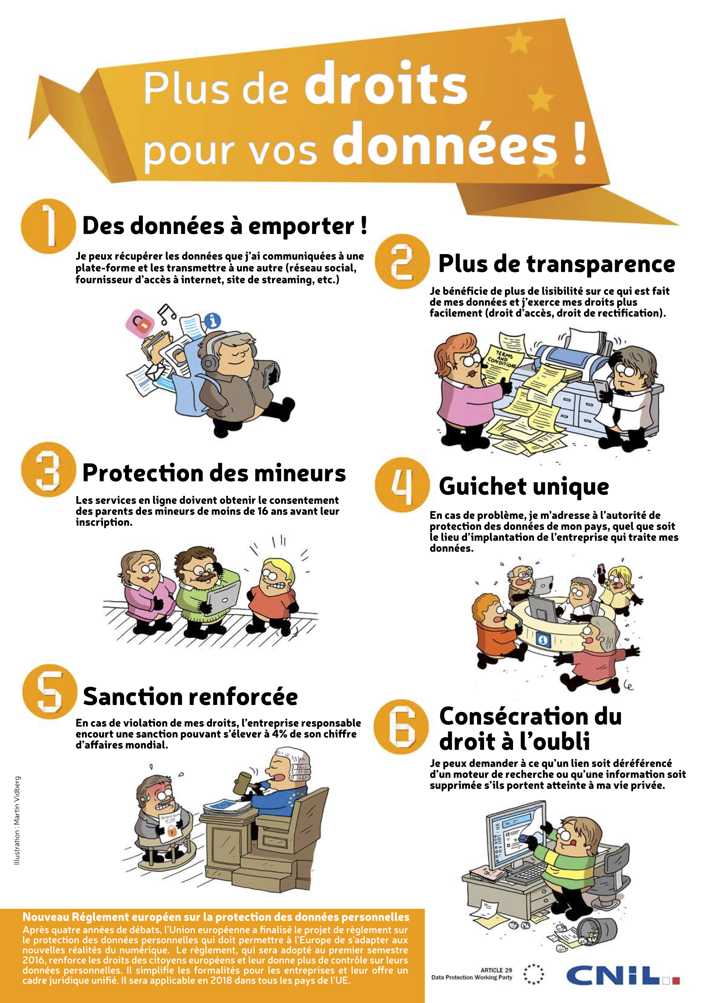

Slide 22
Sanctions encadrées et renforcées
Les responsables de traitement et les sous-traitants peuvent faire l’objet de sanctions administratives importantes en cas de méconnaissance des dispositions du règlement.
Les autorités de protection peuvent notamment :
Prononcer un avertissement ;
Mettre en demeure l’entreprise ;
Limiter temporairement ou définitivement un traitement ;
Suspendre les flux de données ;

Slide 23
Ordonner de satisfaire aux demandes d'exercice des droits des personnes ;
Ordonner la rectification, la limitation ou l'effacement des données.
S’agissant des nouveaux outils de conformité qui peuvent être utilisés par les entreprises, l’autorité peut retirer la certification délivrée ou ordonner à l’organisme de certification de retirer la certification.
S’agissant des amendes administratives, elles peuvent s’élever, selon la catégorie de l’infraction, de 10 ou 20 millions d’euros, ou, dans le cas d’une entreprise, de 2% jusqu’à 4% du chiffre d'affaires annuel mondial, le montant le plus élevé étant retenu.
Ce montant doit être rapporté au fait que, pour les traitements transnationaux, la sanction sera conjointement adoptée entre l’ensemble des autorités concernées, donc potentiellement pour le territoire de toute l’Union européenne.
Dans ce cas, une seule et même décision de sanction décidée par plusieurs autorités de protection sera infligée à l’entreprise.

Slide 24
Sources
http://viadialog.com/fr/blog-et-actualites/
http://www.cada.fr
https://www.cnil.fr/
http://www.amue.fr
https://fr.mailjet.com/rgpd/changements-majeurs/

